Slide 1
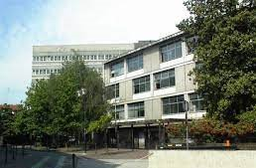

Istituto Comprensivo “G. Rovani”
SCUOLA SECONDARIA DI I GRADO “FORLANINI”
Via Marconi, 44 Sesto San Giovanni
Tel: 023658321
sito: www.rovani.edu.it
Open day
Sabato
16 dicembre 2023
DALLE 9.00 ALLE 11.30
Ore 9.00 il Dirigente scolastico incontrerà i genitori per
presentare l’offerta formativa della nostra scuola.
Ore 9.00 i bambini inizieranno le attività dei microinserimenti nei vari laboratori.

